Slide 1
Projet SHELL Silver Health & Life Living Lab
^{Fédération de Living Labs en} Santé, Autonomie et Qualité de vie

Slide 2
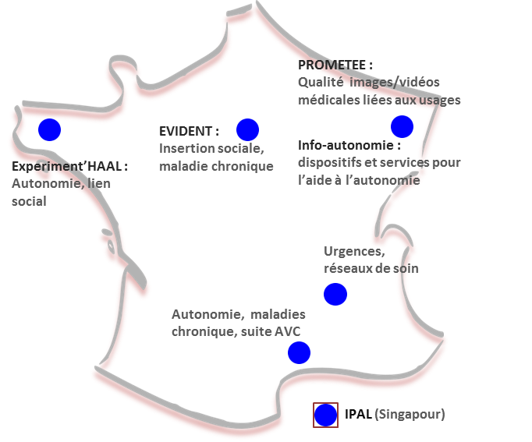
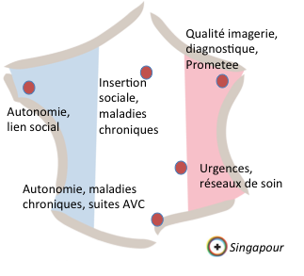
SHELL à l’Institut Mines-Télécom
Le projet SHELL a pour ambition de fédérer les Living Labs Santé de l’Institut Mines-Télécom pour catalyser leurs valeurs ajoutées et exploiter leurs synergies en mode réseau.
Les Living Labs de l’Institut
une forte représentation en région
Bénéfices pour l’Institut
Contribuer à développer le tissu industriel en santé et autonomie
Donner aux chercheurs l’opportunité de disposer de lieux d’expérimentation
Donner aux chercheurs des bases de données importantes venant du terrain
Valoriser les travaux de recherche en développant des référentiels d’évaluation
En lien avec le Forum des Living Labs en Santé et Autonomie
■ Prometee : Jean-Marie Moureaux
PeRceptiOn utilisateur pour les usages du MultimEdia dans les applicaTions mEdicalEs
■ Info-Autonomie : Denis Abraham
Conception de produits et services orientés vers l’autonomie
■ Prometee : Jean-Marie Moureaux
PeRceptiOn utilisateur pour les usages du MultimEdia dans les applicaTions mEdicalEs
■ Info-Autonomie : Denis Abraham
Conception de produits et services orientés vers l’autonomie
■ Evident : Jérôme Boudy
Espace de vie intelligent pour les personnes dépendantes
■ Evident : Jérôme Boudy
Espace de vie intelligent pour les personnes dépendantes
■ Healthcare Engineering Lab : Xiaolan Xie
Saving lives, improving quality, and reducing cost through effective planning and operations management
■ Healthcare Engineering Lab : Xiaolan Xie
Saving lives, improving quality, and reducing cost through effective planning and operations management
■ Experiment’Haal : André Thépaut
Développer des outils et services pour les personnes en situation de handicap (lié à l’âge ou la maladie)
■ Experiment’Haal : André Thépaut
Développer des outils et services pour les personnes en situation de handicap (lié à l’âge ou la maladie)
■ Ageing & Wellbeing : Mounir Mokhtari
Qualité de vie et gestion personnalisée des maladies chroniques des personnes âgées fragiles et dépendantes
■ Ageing & Wellbeing : Mounir Mokhtari
Qualité de vie et gestion personnalisée des maladies chroniques des personnes âgées fragiles et dépendantes

Slide 3
Le projet SHELL : les nœuds
Des compétences dans le domaine santé, autonomie et qualité de vie à l’Institut avec des recherches conduites depuis plusieurs années et des living labs déjà existants :
Télécom Bretagne : A. Thépaut Experiment’Haal
Télécom Sud Paris : J. Boudy Evident
Télécom Nancy : JM. Moureaux Prometee
Institut Mines-Télécom : D. Abraham Info-Autonomie
IPAL/Montpellier : M. Mokhtari Autonomie
Des nœuds à venir :
Mines Saint Etienne : prothèse, organisation
Des nœuds associés avec une collaboration étroite :
AGIM (Grenoble) avec le Pr J. Demongeot
Centre Mutualiste de Rééducation et de Réadaptation Fonctionnelles de Kerpape (Bretagne)
Localisation régionale couvrant le territoire
Bretagne, Ile de France, Lorraine, Languedoc Roussillon, Rhône Alpes

Slide 4
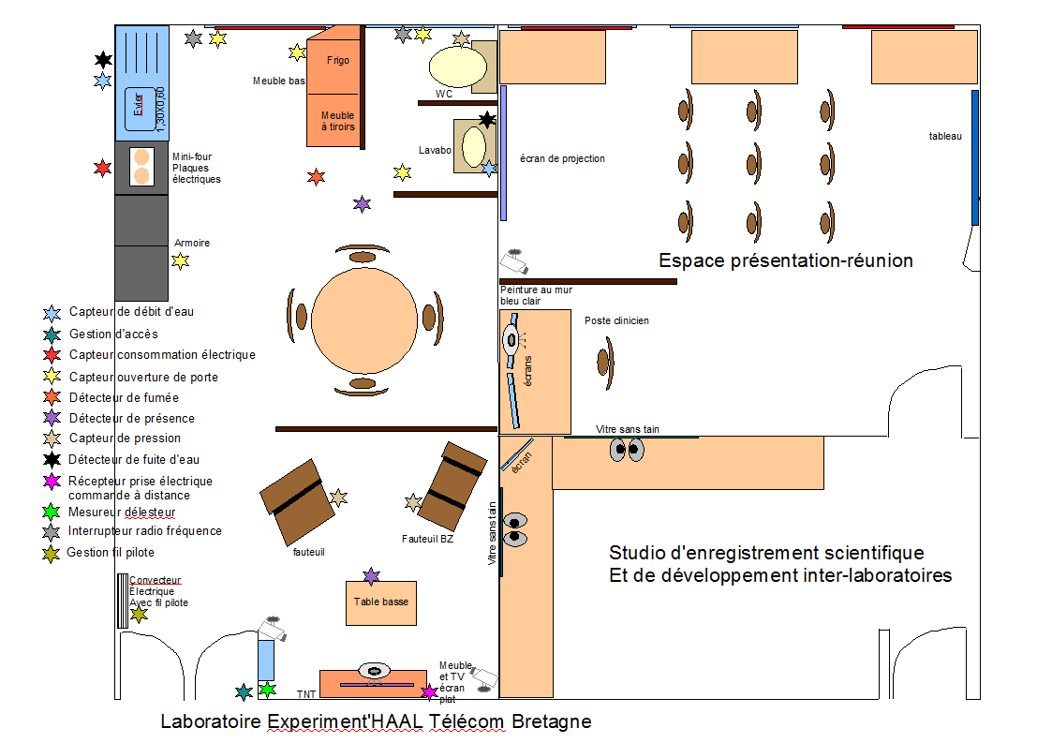
Experiment’HAAL (Brest)
La communication, moteur de l’appropriation des technologies
Depuis le capteur jusqu'au service, cette plate forme distribuée sur les sites de Brest et Lorient intègre :
• Des équipements d‘IHM permettant d'interagir avec l'habitat, de demander et/ou d'accéder aux services de communication et télématique, multimédia, de contrôle d'environnement.
• Un équipement de contrôle de l'environnement (infrastructure domotique, mise en place de scenarii)
• Une infrastructure de mesures et de captation de l’interactivité entre les utilisateurs et les dispositifs (ex : EyeTracker)
Des capteurs d'activité : en phase d'évaluation des méthodes et dispositifs, pour analyser les comportements, en phase active de l'assistance à la personne, pour contribuer au contrôle de l'environnement (par ex. : détection de situations anormales)
• Des équipements de calcul, de stockage (data center) et de communications multi sites : stockage des données, serveurs d'applications, supervision de l'espace de vie

Slide 5
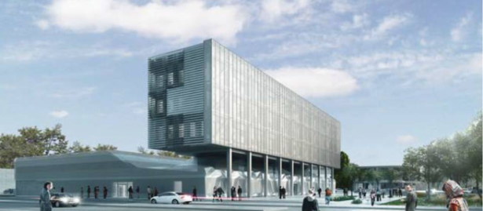
EVIDENT : Espace de vie intelligent pour personnes dépendantes (Evry)
Technologies de facilitation d’une vie autonome pour la personne
atteinte d’une limitation fonctionnelle (liée à l’âge ou au handicap)
Recherches pluridisciplinaires
Activités en télévigilance à domicile pour personnes à risque: outils pour le suivi, la détection de chutes ou les problèmes cardio-vasculaires
Apport des méthodes et technologies de la robotique aux personnes en perte d’autonomie, Robotique ambiante
Reconnaissance d’activités ADL par la vision et capteurs domotiques
Socio-anthropologie de l’e-santé
Approche réflexive des dispositifs dits de co-conception ou de co-design
Evaluation de dispositifs de détection
de chute
Lequel choisir?
Sur quels critères?
Pour quels utilisateurs?
TESTS EN SITUATION
L’appartement test EVIDENT dans ETOILE

Slide 6
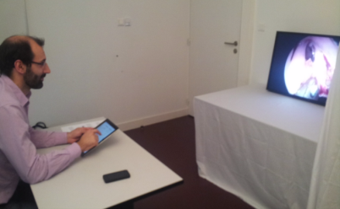
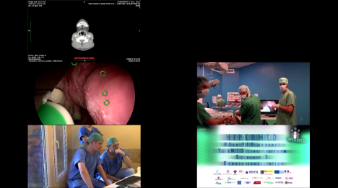
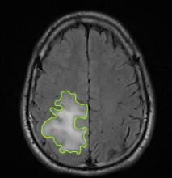
PROMETEE (Nancy)
PeRceptiOn utilisateur pour les usages du MultimEdia dans les applicaTions mEdicalEs
tests d’évaluation subjective de la « qualité » d’images/vidéos médicales en fonction des usages et en lien avec des experts médicaux
Les usagers du living lab sont donc ici des professionnels de santé, plus particulièrement des médecins.
Quelques applications :
Télémédecine
Archivage d’images radiologiques
Segmentation manuelle de tumeurs
…
Partenaires
CHRU Nancy
Ecole de Chirurgie de Nancy
Consortium européen E3

Slide 7
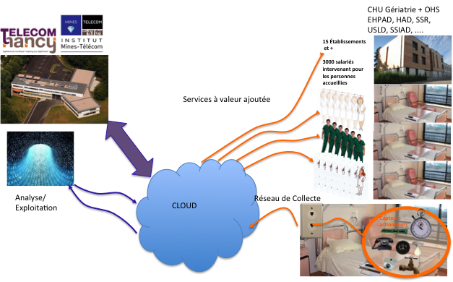
Info Autonomie (Nancy)
Les services proposés par le Living Lab « Info-autonomie »
Un outil pertinent pour la conception de produits et services orientés vers l’autonomie.
Le living lab « INFO-AUTONOMIE » permet :
Le co-design de solutions technologiques (équipements, capteurs, logiciels, …) ou de services ;
La validation technique et ergonomique ;
La mise en œuvre de tests d’usage et l’exploitation de leurs résultats ;
La conduite de travaux sur les business models et les chaînes de valeurs ;
L’hébergement de travaux réalisés pour compte de tiers ou dans le cadre de projets collaboratifs ;
Le living lab « INFO-AUTONOMIE » a été conçu et mis en place conjointement par :
Telecom Nancy (www.telecomnancy.eu),
L’Office d’Hygiène Sociale de Meurthe-et Moselle (OHS).
En complément, un partenariat avec le Service de Gériatrie du CHRU Nancy

Slide 8
Etat d’avancement de SHELL
Rencontre à Brest les 9 et 10 novembre 2015
Visite de Experiment’Haal living Lab de Télécom Bretagne, de Kerpape,
Rencontre à Nancy les 8 et 9 Mars 2016
visites de OHS et École de la Vie autonome (LL Info-Autonomie)
visite de l’école de chirurgie et de PROMETEE, Living Lab de Télécom-Nancy
Objectifs de ces rencontres
Mieux se connaître
Echanger sur de possibles mutualisations, intérêts communs, difficultés communes

Slide 9
Quelques propositions de mutualisation
Faire un état des différents LL opérationels
Pour identifier le potentiel, les projets de développement et les besoins associés et les mutualisations possibles
Ressource souhaitée : 1 sociologue itinérant sur les LL existants ou en cours de montage
Echanges de données (par exemple issues de capteurs domotiques) : étude de faisabilité
Ressource souhaitée : un étudiant niveau ingénieur, là aussi avec possibilité d’itinérance
Etude sur le statut juridique des LL permettant un développement optimal, (en particulier si le LL est multi-école ou partie prenante en tant que tel dans un projet)
Ressource souhaitée : juristes de l’IMT ou des services juridiques de l’IMT et un animateur de LL (ou plusieurs)
Evolution et appropriation de la méthode d’évaluation : grille GEMSA
Collaboration d’un sociologue de TEM sur un projet précis et ponctuellement avec Telecom Nancy par exemple, ou sur le thème de la formation par simulateur, avec l'école de formation en chirurgie
Partage du protocole xAAL pour objets connectés

